Slide 1
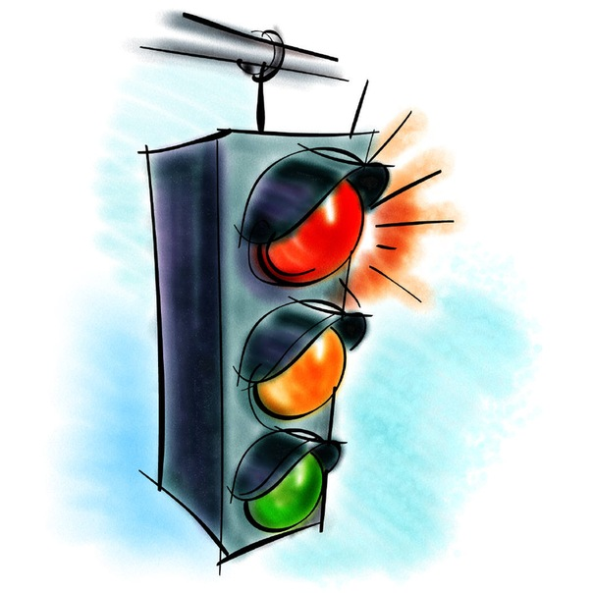
«Дорожная азбука»
Викторина по ПДД

Slide 2
«Дорожная викторина» | 1 | 2 | 3
«Автодорожные загадки» | 1 | 2 | 3
«Дорожная азбука» | 1 | 2 | 3

Slide 3
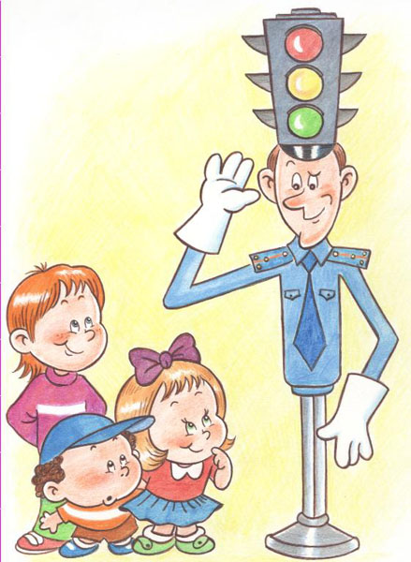
«Дорожная викторина»
1. Как следует идти пешеходу по загородной дороге?

Slide 4
По левой обочине,
навстречу движению транспорта,
чтобы видеть его приближение.

Slide 5
«Дорожная викторина»
2. С какого возраста разрешается ездить на велосипеде по проезжей части?

Slide 6
С 14 лет

Slide 7
«Дорожная викторина»
3. С какого возраста ребенок может сидеть один на первом сиденье автомобиля, что рядом с водителем?

Slide 8
С 12 лет, но не забывайте,
что это самое опасное
место в автомобиле.

Slide 9
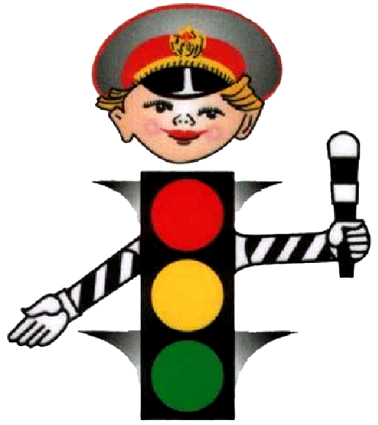
«Автодорожные загадки»
Здесь не катится автобус.
Здесь трамваи не пройдут.
Здесь спокойно пешеходы
Вдоль по улице идут.
Для машин и для трамвая
Путь-дорога есть другая.

Slide 10
Тротуар

Slide 11
«Автодорожные загадки»
2. Ну, а если пешеходу
Тротуар не по пути?
Если нужно пешеходу
Мостовую перейти?
Сразу ищет пешеход
Знак дорожный … ?

Slide 12
Переход

Slide 13
«Автодорожные загадки»
Посмотри, силач какой:
На ходу одной рукой
Останавливать привык
Пятитонный грузовик.

Slide 14
Регулировщик

Slide 15
Что обозначает дорожный знак?

Slide 16
Велосипедное движение запрещено

Slide 17
Что обозначает дорожный знак?

Slide 18
Движение пешеходов запрещено

Slide 19
Что обозначает дорожный знак?

Slide 20
Велосипедная дорожка

